Slide 1
Technology
Used
기반기술
■ Spring MVC
■ Mybatis
■ Ajax & Jquery
■ Vue.js
■ Android Studio
핵심기술
■ Gantt chart - Highcharts
구현기술
■ EasyPieChart
■ sweetAlert2
■ Multipart Resolver(File Upload)
■ mail Sender
■ chatting

Slide 2

화면설계
프로젝트 일정관리
전현규

Slide 3
[화면설계] 프로젝트추가(CEO, CTO)
WEB
1
클릭시 캘린더 형식으로 선택
2
현재 팀에 참여하지 않은 인원만 선택
3
검증절차를 거쳐서 완료되면 등록
프로젝트명, 시작일, 종료일, PM, 프로젝트개요가 입력되었는가?
시작일과 종료일은 오늘 날짜 이후로 설정되었는가?
종료일이 시작일 이후로 설정 되었는가?
프로젝트 추가
프로젝트명
시작일
2020-05-07
ㅁ
1
종료일
2020-05-07
ㅁ
2
PM
홍길동
선택
프로젝트 개요
3
등록
취소

Slide 4
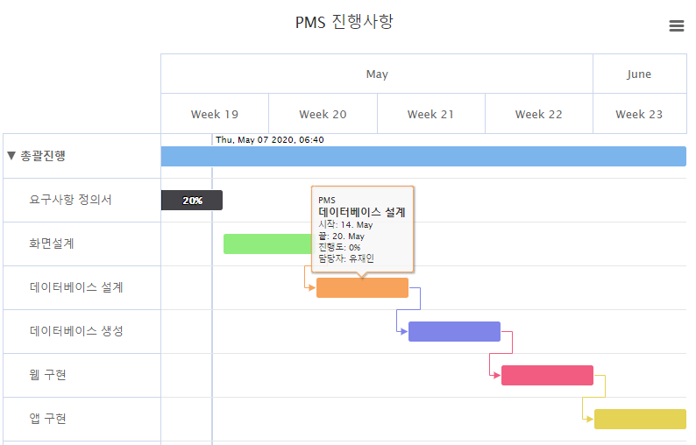
[화면설계] 간트차트(PM)
WEB
1
본인이 담당하고 있는 프로젝트의 전체 업무와 일정이 표시된 간트차트 출력
1

Slide 5
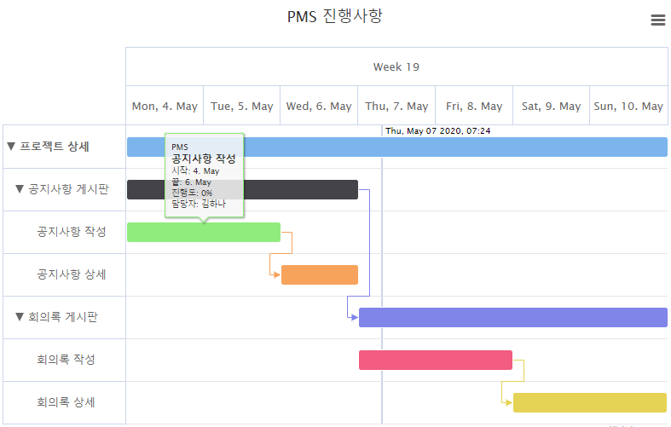
[화면설계] 간트차트(팀원)
WEB
1
본인이 소속되어 있는 프로젝트에서 담당하고 있는 업무와 해당 업무가 포함된 상위 업무, 각 업무이 대한 일정이 표시된 간트차트 출력
1

Slide 6
화면구현
프로젝트 일정관리
전현규

Slide 7
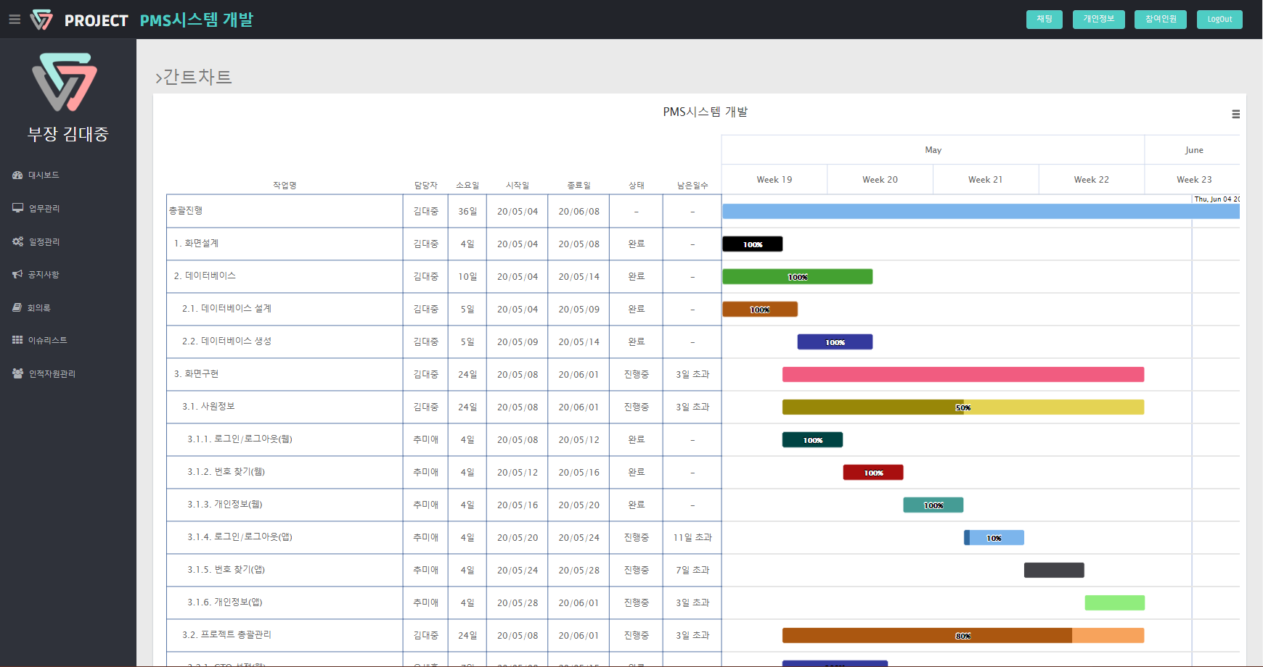
[화면구현] 간트차트
WEB

Slide 8
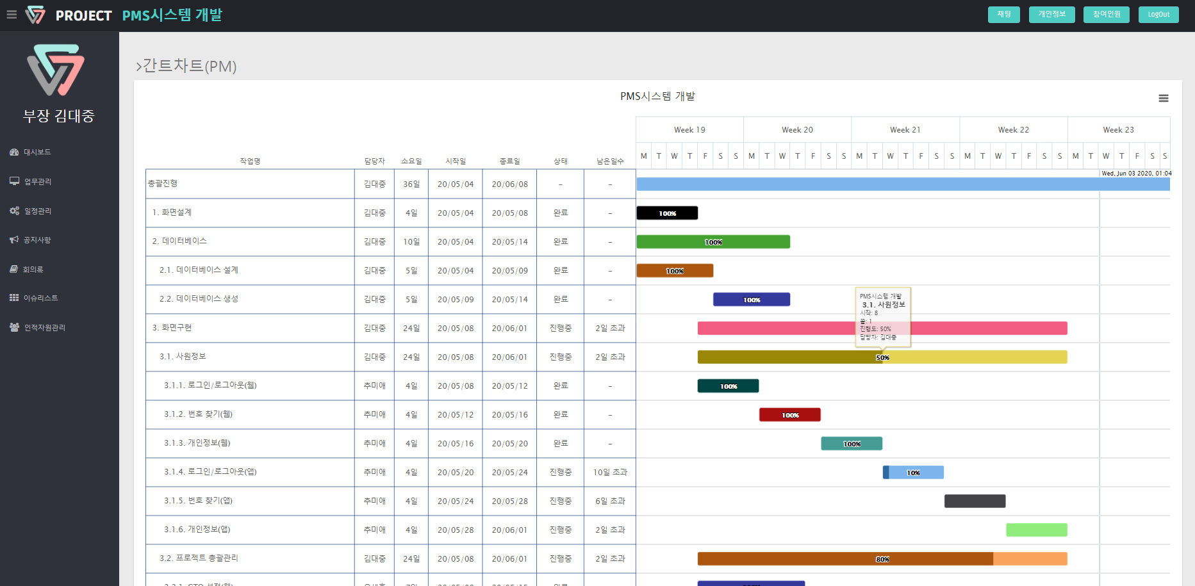
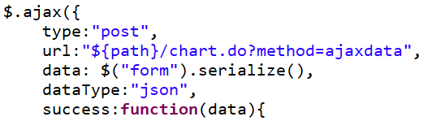
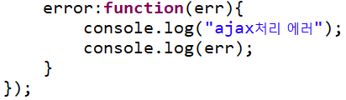
구현기술 : Highcharts
[화면구현] 간트차트
WEB
view
1. 일정관리 메뉴를 통해 차트 페이지로 이동하면 본인의 회원정보를
조회한다.
2. 회원등급(관리자, PM, 팀원)과 참여프로젝트를 조회해 Ajax로
JSON 데이터를 받아와 차트 API에 입력하여 간트차트를 출력한다.
Business logic

Slide 9
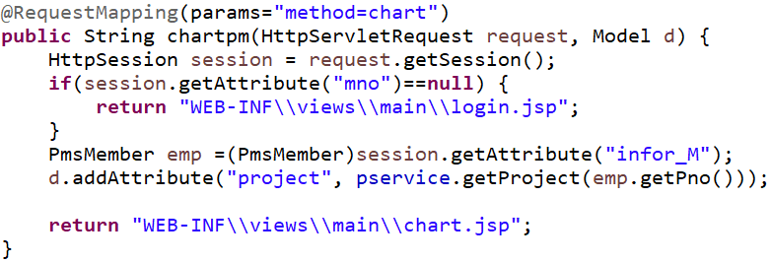
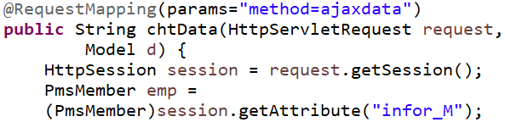


[화면구현] 간트차트
WEB
controller
1. 일정관리 메뉴를 클릭하면 method=chart가 실행되어 로그인
정보를 바탕으로 자신이 참여중인 프로젝트 정보를 모델에 추가 후
chart.jsp로 이동한다.
2. chart.jsp의 Ajax를 통해 method=ajaxdata가 실행되어
로그인 정보를 바탕으로 PM의 경우 프로젝트의 전체 업무 정보를
모델에 추가한다.(PM의 mdiv = 4)
3. pageJsonReport를 이용하여 모델에 추가한 객체정보를 JSON
형식으로 변환한다.
Business logic

Slide 10


[화면구현] 간트차트
WEB
service
1. getProject를 통해 현재 참여중인 프로젝트 정보를 호출한다.
2. chartList를 통해 참여중인 프로젝트의 전체 업무를 호출한다.
Business logic

Slide 11
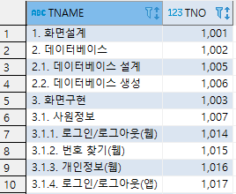
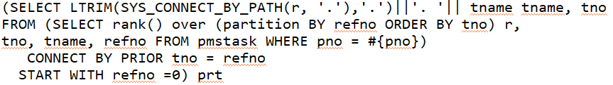
[화면구현] 간트차트
WEB
mapper
1. rank() over (partition BY 상위업무번호 ORDER BY 업무번호) 를 이용해서 상위업무번호 내의 업무순서에 따른 RANK를 매긴다.
2. LTRIM(SYS_CONNECT_BY_PATH(r, '.'),'.')||'. '을 이용해서 각 업무에 상위업무(1).하위업무(2).하위업무(3)순으로 번호를 매긴다.
Business logic

